Slide 1
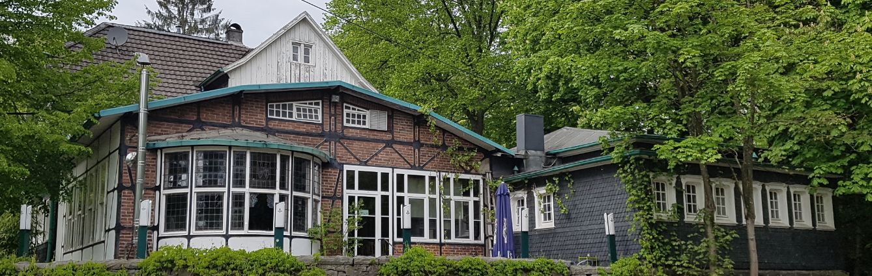
Kulturhaus Eifgen Genossenschaft
2. Generalversammlung
30.06.2020

Slide 3
TOP 1 - Begrüßung durch Aufsichtsratsvorsitzenden
Feststellung
der frist- und formgerechten Einladung zur Generalversammlung
der Anzahl der anwesenden stimmberechtigten Mitglieder und Vertreter
Der Beschlussfähigkeit der Versammlung
der Tagesordnung und möglicher Änderungsvorschläge
Gedenken an die verstorbenen Mitglieder Klaus Dannenberg, Michael Wirtz

Slide 4
TOP 1 - Begrüßung durch Aufsichtsratsvorsitzenden
Tagesordnung:
Ernennung von Wolfgang Schindler zum Schriftführer und Jörg vom Stein zum Stimmzähler
Bericht des Vorstandes über das Geschäftsjahr 2019 und Vorlage des Jahresabschlusses 2019
Bericht des Aufsichtsrates über seine Tätigkeit
Feststellung des Jahresabschlusses 2019
Beschluss über die Gewinnverwendung bzw. Verlustdeckung 2019
Entlastung
des Vorstands
des Aufsichtsrates
Verschiedenes

Slide 5
TOP 2 – Bericht des Vorstands

Slide 6
Von der Idee zur eG
TOP 2 – Bericht des Vorstands
1. Schritt: Eine Idee wächst
2. Schritt: Partner gewinnen
3. Schritt: Wirtschaftliches Konzept (Geschäftsplan)
4. Schritt: Rechtliches Konzept (Satzung, Geschäftsordnungen)
5. Vorprüfung durch GV Berater
5. Schritt: Gründung der eG
6. Schritt: Gründungsprüfung
7. Schritt: Eintragung im Genossenschaftsregister

Slide 7
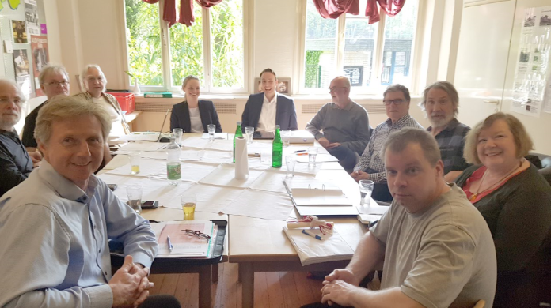
TOP 2 – Bericht des Vorstands
Vorstand/Aufsichtsrat
Dierks, Michael (Geschäftsf. Vorstand)
Schulte, Joachim (Vorstand)
Karnowka, Alfred (AR Vorsitzender)
Regenbrecht, Michael (stv. AR Vorsitzender)
Schindler, Wolfgang (Schriftführer AR)
Mohr, Michael (AR Mitglied)
Gründungsmitglieder 23.05.2019
Behle,Thomas
Dierks, Annegret
Horn, Wolfgang
Langenkamp, Kai
Notes:
Keine Spinner. Erwachsene Menschen, kultur- und musikbegeistert, die mitten im Leben stehen oder schon das rettende Ufer erreicht haben und mit ihrer Lebensleistung zufrieden sind

Slide 8
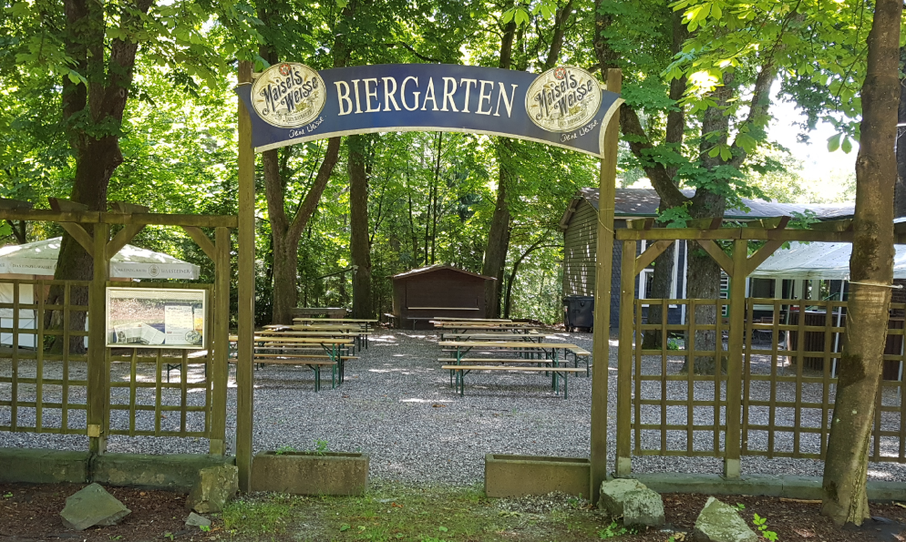
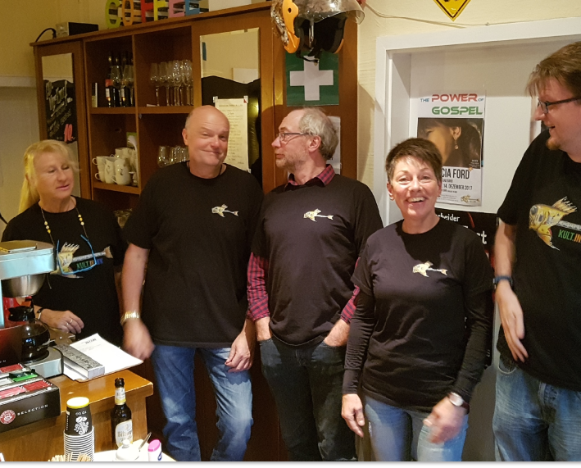
TOP 2 – Bericht des Vorstands
Genossenschaft
Kulturinitiative
Erwerb, Instandhaltung , Hausverwaltung
Abschluss der Pachtverträge
Veranstaltungen
Privatvermietung
Gaststättenbetrieb

Slide 9
TOP 2 Bericht des Vorstands - Projektbeginn
Abschluss des Finanzierungsvertrages mit der VBiBL über 120.000 €
Investitionen: Erwerb der Immobilie Haus Eifgen (225.000 €)
Abschluss der Gebäudeversicherung (Gothaer Versicherung)
Abschluss des Pachtvertrages mit KULTIN-WK, 5 Jahre Laufzeit, Pachtzins = 1.250 €/Monat (250€ Verrechnung mit 15.000 € über 5 Jahre: Erwerb des Inventars durch den Verein)
Im Prozess: Fortentwicklung des Investitionsplans (Brandschutz, Sicherheit)

Slide 10
ToP 2 Bericht des Vorstands
31.12.2019
30.06.2020
Eintragung in das GnR am 22.11.2019 unter #894
190 Mitglieder
257 Anteile = 128.500 €
194 Mitglieder
265 Anteile = 132.500 €
Konto VoBa = 12.875EUR

Slide 11
ToP 2 Bericht des Vorstands – GuV 2019
 | 2019
Erlöse
Pachteinnahmen | 1.250,00 €
Gesamt | 1.250,00 €
Ausgaben
Abschreibungen | 300,08 €
Zinsen u.ä. | 91,00 €
Gen.Verband | 3.848,50 €
Sonst. Aufwdg./
Gründungskosten | 2.064,10 €
Gesamt | 6.303,68 €
Gewinn/Verlust | -5.053,68 €
Gewinn/Verlust | -5.053,68 €

Slide 12
ToP 2 Bericht des Vorstands –Bilanz 2019
AKTIVA |  | € | PASSIVA |  | € | €
Anlagev. | Immobilie | 225.000,00 |  | Genossenschaftsanteile | 128.500,00
 | Grderw St. Haus, NK Erwerb | 9.916,00 | Eigenkap. | Verlust 2019 | -5.053,68 | 123.446,32
 | GrderwSt Grund | 7.672,35 | Verbindlk. | Verb. Darlehen |  | 120.000,00
 |  |  |  | Kurzfr. Verbindlichkeiten |  | 1.270,79
Umlaufv. | Volksbank RS | 1.878,76 | Rückstellg. | Sonst. Rückstellungen |  | 1.000,00
 | Forderungen Pacht | 1.250,00
 |  | 245.717,11 |  |  |  | 245.717,11
Eigenkapital | 123.446,32 €

Slide 13
TOP 3 - Bericht des Aufsichtsrates
Ergebnis der Prüfung:
Insgesamt ergeben sich aus der Prüfung des Geschäftsberichts sowie des Jahresabschlusses zur „Kulturhaus Eifgen eG“ für das Geschäftsjahr 2019 keine Beanstandungen durch den Aufsichtsrat. Der Aufsichtsrat konnte sich von einer umsichtigen und sorgfältigen Geschäftsführung überzeugen und mit dem Vorstand vertrauensvoll zusammen arbeiten
Die Mitglieder des Aufsichtsrates haben den Prüfbericht zur Kenntnis genommen und bestätigt

Slide 14
TOP 3 – Bericht des Aufsichtsrats
Feststellung des Jahresabschlusses:
Der Jahresabschluss wurde vom Aufsichtsrat mit einem Verlust von 5.053,68 EUR festgestellt.

Slide 15
ToP 4 Gewinnverwendung/Verlustdeckung
Beschlussvorschlag:
Der Verlust wird auf das Geschäftsjahr 2020 vorgetragen

Slide 16
TOP 5 – Entlastung (Versammlungsleiter Jörg vom Stein)
Vorstand
Aufsichtsrat

Slide 17
TOP 6 Verschiedenes: Auswirkung Corona
Wir sind gut aufgestellt!!
Aber Obacht ->

Slide 18
TOP 6 Verschiedenes: Auswirkung Corona
Kontostand aktuell = 12.875,10 EUR (darin 9.000 € Corona-Soforthilfe)
Verbleibender Verlust ohne Pachtzahlungen = -5.300 EUR (wäre bei Pachtzahlung ab September ausgeglichen)
Erwartete Liquidität ohne / mit Pacht = 5.600 EUR / >10.000 EUR

Slide 19
TOP 6 Verschiedenes
Ausgaben (erledigt und bezahlt):
Saalelektrik instandgesetzt (Fa. Karsten Schneider, nur Materialkosten)
Saal- und Toilettenfenster außen gestrichen (Eigenleistung, nur Materialkosten)
Pfosten Eingangsbereich und Küchentür repariert (Eigenleistung, nur Materialkosten)
Parkett abgeschliffen und neu geölt (Eigenleistung, nur Materialkosten)
Digitialisierungsaufwand und Website*
*erledigt und noch zu zahlen

Slide 20
TOP 6 – Verschiedenes: Das Haus
Erstellung von Bestandsplänen (Anja Klein/Wolfgang Schindler)
Mittel- und langfristiges Renovierungskonzept
Erfassung der Gebäudesubstanz
Kosten/Prioritäten/Zeitplan

Slide 21
TOP 6 – Verschiedenes: Website
Website „Eifgen1.de“:
Das Informationsportal für alle Belange der Kulturhaus Eifgen eG
Autoren gesucht!

Slide 22
TOP 6 – Verschiedenes: Die Genossenschaftsidee als Grundlage für gemeinsames Handeln
Vorbildlich:
Gaststätte und Ärztehaus Hülsenbusch

Slide 23
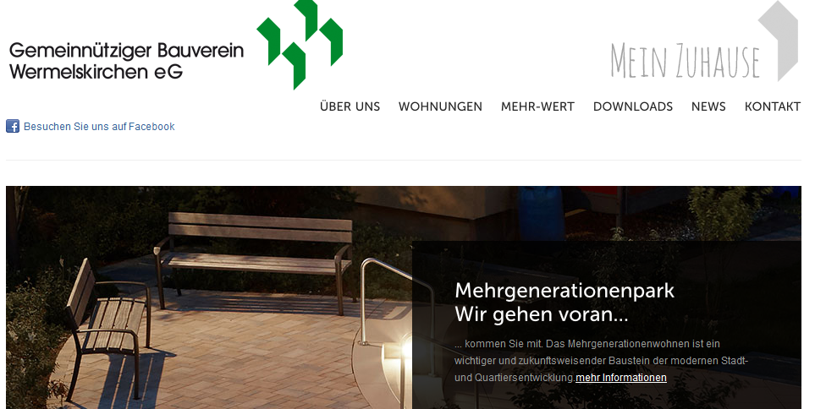
TOP 6 – Verschiedenes: Die Genossenschaftsidee als Grundlage für gemeinsames Handeln
Vorbildlich:
Gemeinnütziger Bauverein Wermelskirchen

Slide 24
TOP 6 – Verschiedenes: Die Genossenschaftsidee als Grundlage für gemeinsames Handeln
Gaststätte und Ärztehaus Hülsenbusch, Bauverein und Kulturhaus Eifgen eG:
Vorbilder für Wermelskirchen

Slide 25
Exposé Eifgenhäuser
„Gemeinsam mit dem in der regionalen Musikszene sehr bedeutsamen Haus Eifgen können hier Synergien entstehen, die das gesamte Areal angrenzend an das ehemalige Freibad zu einem kulturellen und regionalen Anziehungspunkt machen. Die Talachse Eifgen / Wermelskirchen soll ihrer identitätstiftenden Rolle dauerhaft gerecht bleiben.“
Investorenausschreibung Stadt Wermelskirchen

Slide 26
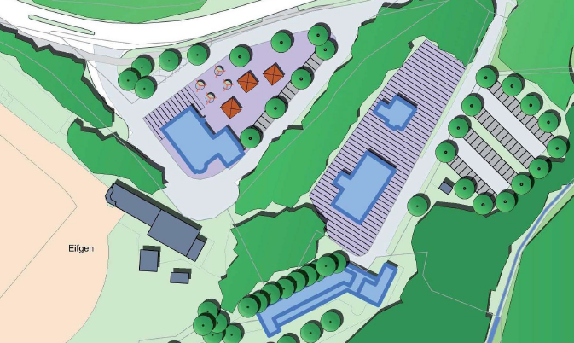
TOP 6 – Verschiedenes: Die Genossenschaftsidee als Grundlage für gemeinsames Handeln
Gaststätte und Ärztehaus Hülsenbusch, Bauverein und Kulturhaus Eifgen eG: Vorbilder für Wermelskirchen

Slide 27
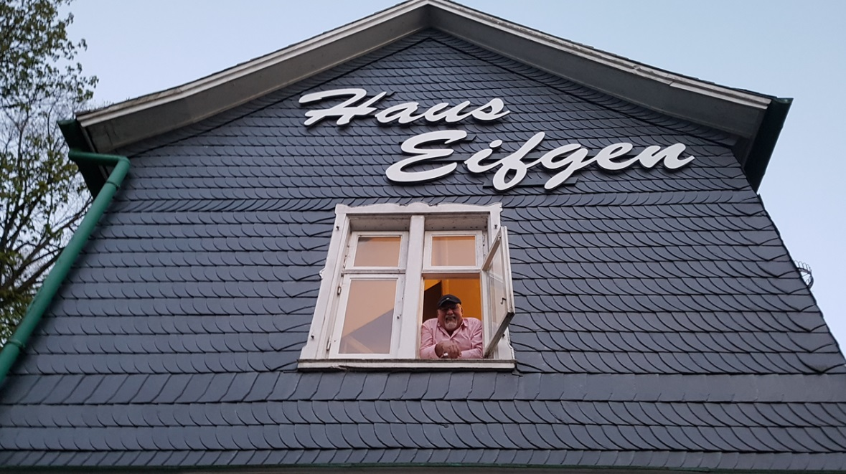
Team

Slide 28
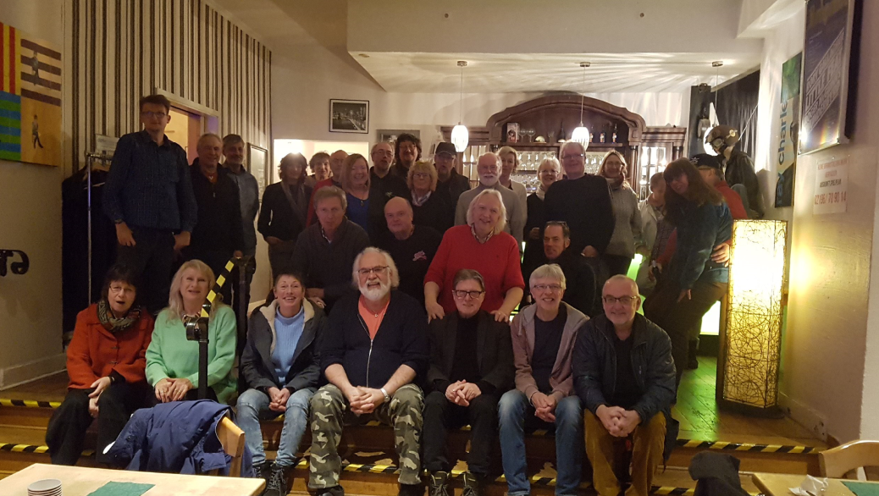
Kann es gelingen?
Wir werden das nur schaffen, wenn wir „Sie“ als Bürger davon überzeugen und Sie uns im Haus Eifgen möglichst oft besuchen.

Slide 29
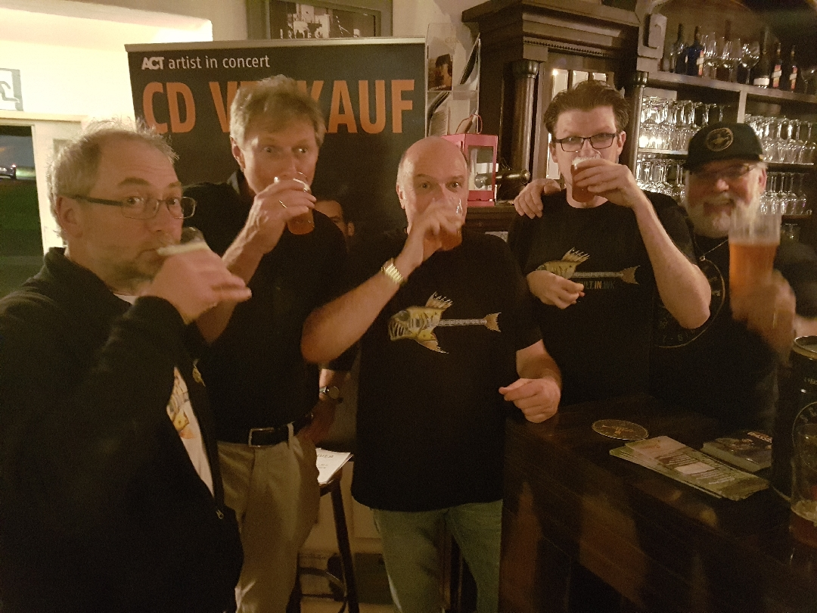
Vielen Dank

